Slide 1
文本聚类
Text clustering
小组成员：孙伟良、孙成甲、王琰、杨舒棋、耿子强 时间：2020/12/23

Slide 2
目录 | CONTENTS
1
文本聚类概述
2
文本预处理与文本表示
3
聚类算法
4
最新研究进展
5
Demo展示

Slide 3
1
文本聚类概述

Slide 4
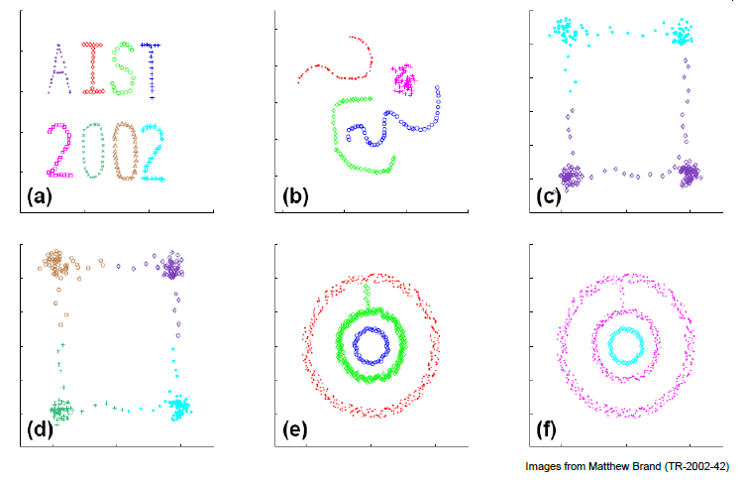
监督学习VS无监督学习
1.1
监督学习：给定一些带标签的数据对（x，y），学习一个函数 f：X→Y
但是，如果只有数据，没有标签y？——无监督学习
无监督学习：聚类，特征学习，概率密度估计，神经网络，……
聚类是数据点的无监督分组
可以用于知识发现
此外，如果标注成本较高，只有部分数据有标签——半监督学习

Slide 5
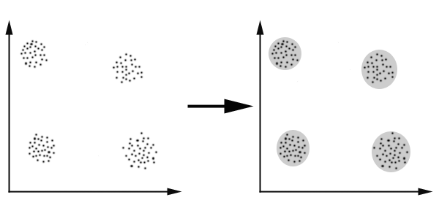
聚类的定义
1.2
聚类是一种在数据中寻找相似性组（或者叫簇）的技术，即：
把相似的数据样本聚到同一组中，把不相似的数据样本聚到不同的组中
目标：组内数据相似度高，不同组间数据相似度低
文本聚类
聚类的对象是文本的集合，给定一个含N个文本的集合，将其划分为K个子集，使目标函数达到最值
难点：由于无监督学习没有标签，文本如何高效表示、聚类算法如何设计、K值怎样选取等等都需要仔细考虑

Slide 6
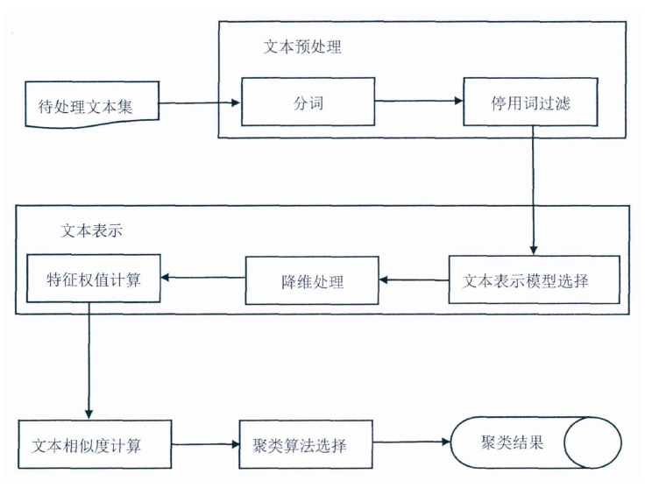
文本聚类的应用与基本流程
1.3
应用
基本流程
多文档自动文摘等NLP应用的预处理
  如多文档文摘系统Newsblaster将每天发生的重要新闻文本做聚类
对搜索引擎结果聚类
对用户感兴趣的文档聚类
数字图书馆服务
改善文本分类结果
大数据中热点话题或事件的发现
文档集合的自动整理

Slide 7
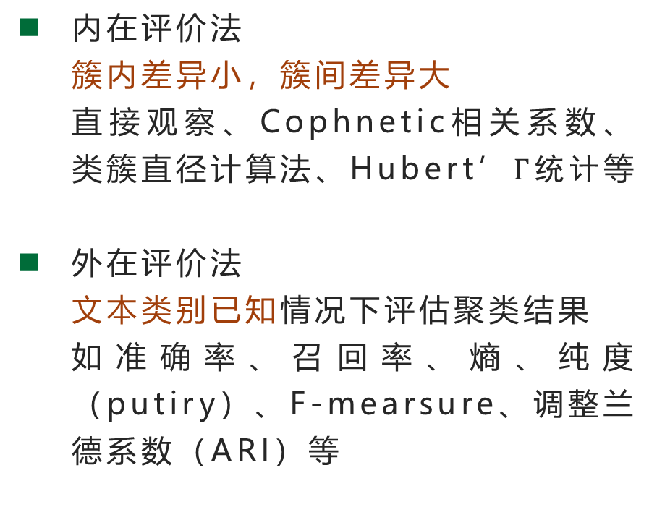
文本聚类算法选择与结果评价指标
1.4
算法选择
结果评价指标
基于划分
  预设各簇，进行迭代划分
  如K-means、K-medoids等
基于层次
  分裂式和凝聚式
基于密度
  如DBSCAN、OPTICS
基于网格
  将数据空间划分为cell的网格
基于模型
  如统计模型、神经网络
内在评价法
  簇内差异小，簇间差异大
  直接观察、Cophnetic相关系数、类簇直径计算法、Hubert’$Γ$统计等
外在评价法
  文本类别已知情况下评估聚类结果
  如准确率、召回率、熵、纯度（putiry）、F-mearsure、调整兰德系数（ARI）等

Slide 8
2
文本预处理与文本表示

Slide 9
文本预处理
2.1
文本预处理
分词
去停用词
词干提取
中文文本词语之间没有明显间隔，因此需要分词
Stop word——频繁出现或无明确意义的词，为了节约内存和提高效率，将它们去掉
中文如：“了“，“的”
英文如：“of”，“an”
英文有时态、语态的变化，同一个词可能有不同的变形，如果将它们当做完全不同的词进行计算，则文本相似度低
基于统计：N-gram、HMM等
基于字符串匹配：正向最大匹配法等
基于理解：专家系统、神经网络学习
工具有jieba分词、SnowNLP、……
used -> use
buying -> buy
cars -> car
better -> good

Slide 10
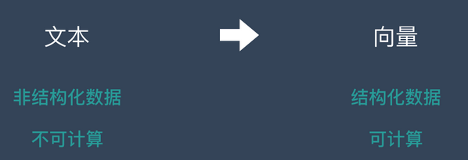
文本表示
2.2
文本表示对文本进行数学建模，保留语义等需要提取的信息，是后续工作的基础
文本表示模型
词袋模型和N-gram模型
主题模型
词嵌入(word embedding)与深度学习模型：Word2vec、GloVe、BERT等

Slide 11
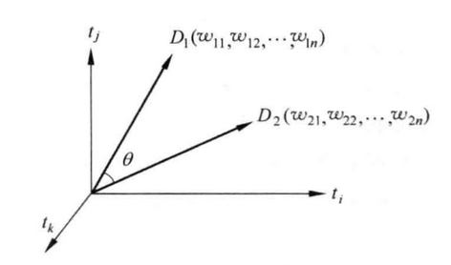


文本表示模型
2.3
词袋模型与N-gram模型
词袋模型是最基础的模型，具体想法是：将每个文档看成一袋子词，忽略每个词出现的顺序，这样每个文档可表示成一个高维向量，向量中的每一维代表一个词，而该维对应的权重则反映了这个词在文档中的重要程度。权重常用TF-IDF来计算
TF：词频，单词t在文档d中出现的频率
IDF：文档频率，衡量单词t对语义表达的重要程度
N-gram模型：将连续出现的n个词所构成的词组（N-gram）也作为一个单独的特征放到向量表示中去

Slide 12
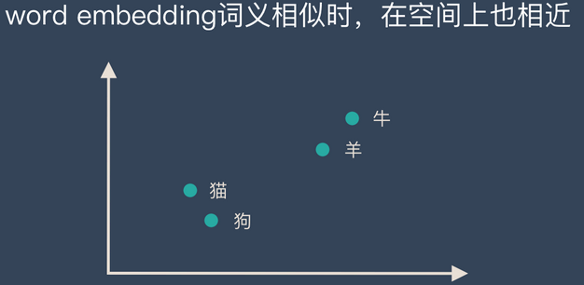
文本表示模型
2.3
主题模型
主题模型用于从文本库中发现有代表性的主题(得到每个主题上词的分布特性)，并计算出每篇文章的主题分布
词嵌入(word embedding)与深度学习模型
word embedding是一类将词向量化模型的统称，核心思想是将每个词映射成低维空间（通常K=50~300维）上的一个稠密向量(Dense Vector)
如果一篇文档有N个词，就可以一个N×K维的矩阵表示，但这样表示过于底层，在应用中，还需加工出更高层的特征
深度学习模型可以自动地进行特征工程，更好地对文本进行建模，抽取出一些高层的语义特征

Slide 13
特征降维
2.4
特征降维
传统文本表示模型中，一般向量空间的维度都很高，且数据会比较稀疏，影响聚类算法性能，特征降维可以保留语义的前提下，剔除冗余项
特征选择
需要先验知识，从特征集中筛选出有代表意义的子集，但对文本聚类来说非常棘手
特征抽取
尽可能保留语义信息的情况下，应用线性或者非线性映射方式将原始特征集映射到低纬度特征空间上，不需要先验知识，如矩阵奇异值分解SVD等

Slide 14
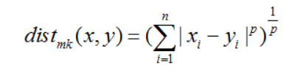
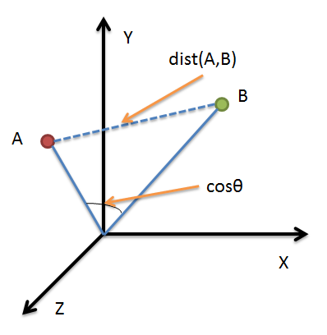


文本相似度计算
2.5
文本间相似性的衡量对聚类结果起决定性作用
距离度量
  用向量的Lp范数即向量间的距离衡量相似性，距离值越小越相似
  如欧式距离、曼哈顿距离、切比雪夫距离
相似性度量
  比较文本间的共同点，值越大越相似，常用Dice相关系数、扩展Jaccard系数等
余弦相似度
  文本向量夹角的余弦值，被广泛使用

Slide 15
3
聚类算法
基于密度、
基于划分、基于层次、
基于网格、基于模型

Slide 16
3.1
基于密度的聚类算法

Slide 17
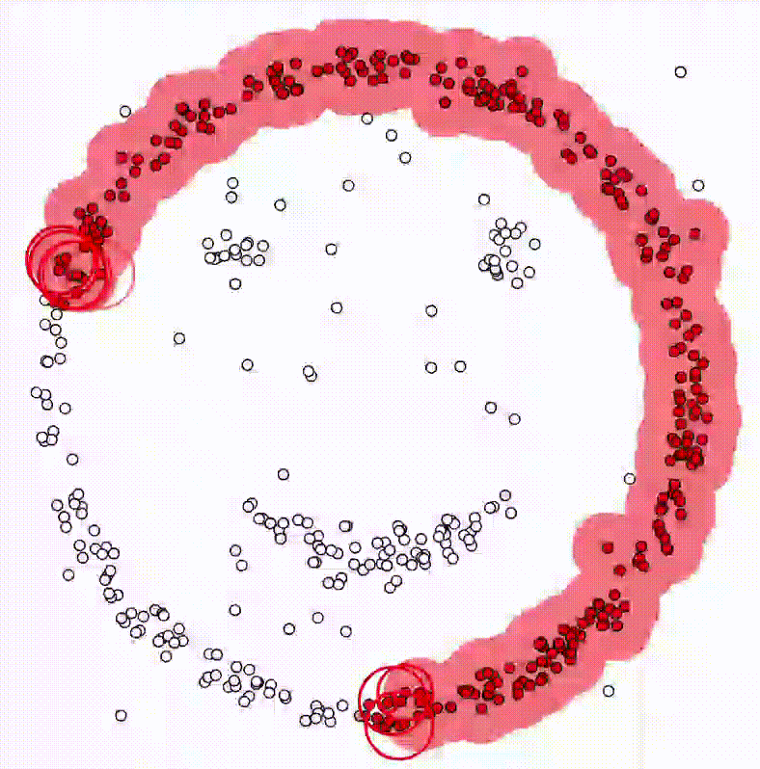
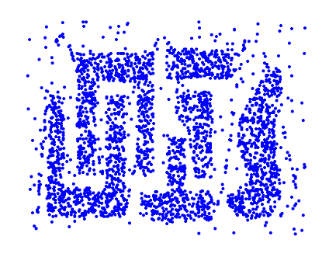
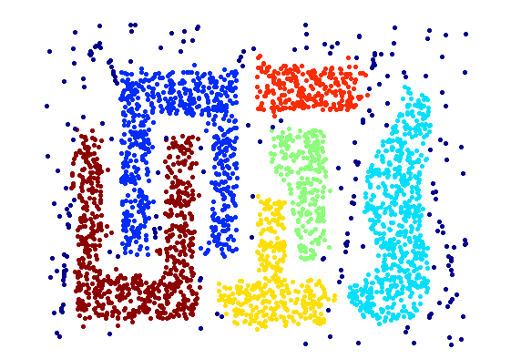
基于密度的聚类算法
3.1
“
基于密度的聚类算法
在空间中寻找被低密度区域分割的高密度区域，将密度高于预设阈值的邻近区域合并直至低密度区域边界，形成簇

Slide 18
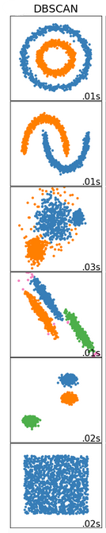
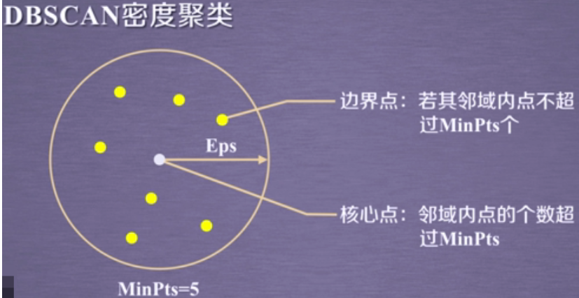
基于密度的聚类算法
3.1
常用的算法有DBSCAN、OPTICS等，这里只介绍DBSCAN
OPTICS是对DBSCAN的改进
特点
  可以适应各种簇的形状
  很好地过滤“噪声”，降低离群点对聚类结果的影响
  开始时，不用确定簇的个数K，当然最终结果的簇数也不确定
两个输入参数：epsion（圆的半径），minPoints（最少点数）
一些概念
  核心点、边界点、噪声点

Slide 19
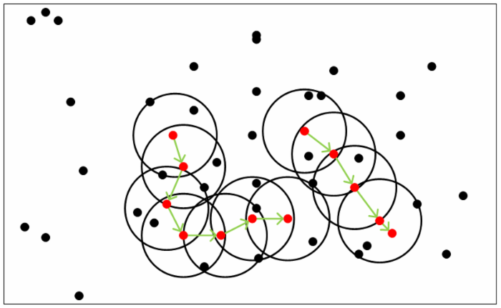
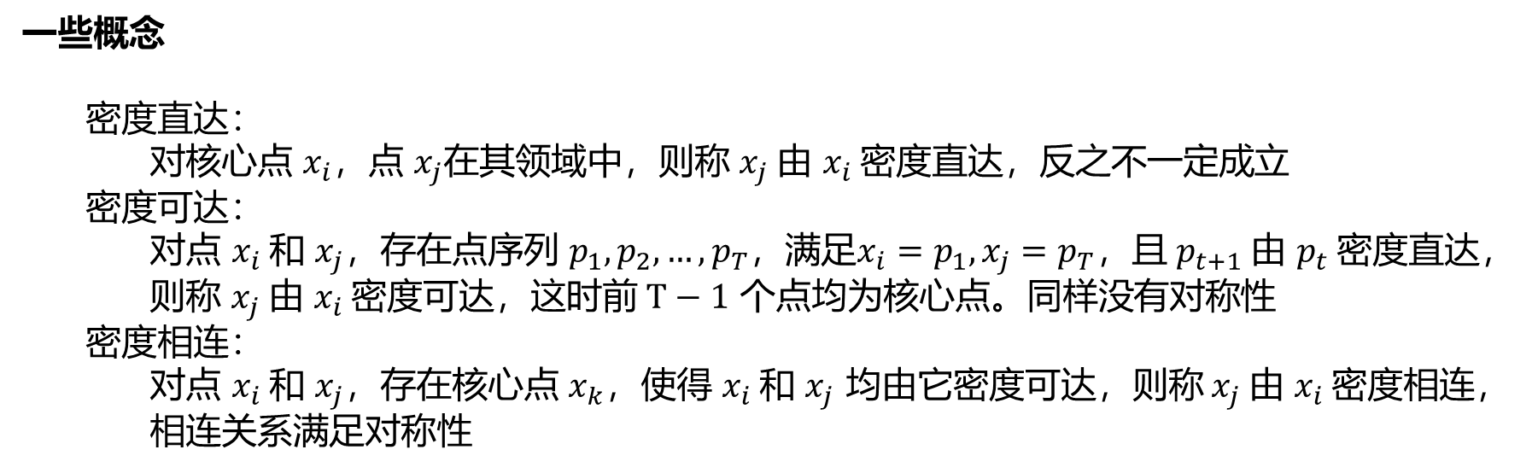
基于密度的聚类算法
3.1
一些概念
  密度直达：
    对核心点 $x_{i}$，点 $x_{j}$在其领域中，则称 $x_{j}$由 $x_{i}$密度直达，反之不一定成立
  密度可达：
    对点 $x_{i}$和 $x_{j}$，存在点序列 $p_{1},p_{2},…,p_{T}$，满足$x_{i}=p_{1}, x_{j}=p_{T}$，且 $p_{t+1}$由 $p_{t}$密度直达，则称 $x_{j}$由 $x_{i}$密度可达，这时前 $T−1$ 个点均为核心点。同样没有对称性
  密度相连：
    对点 $x_{i}$和 $x_{j}$，存在核心点 $x_{k}$，使得 $x_{i}$和 $x_{j}$ 均由它密度可达，则称 $x_{j}$由 $x_{i}$密度相连，相连关系满足对称性

Slide 20
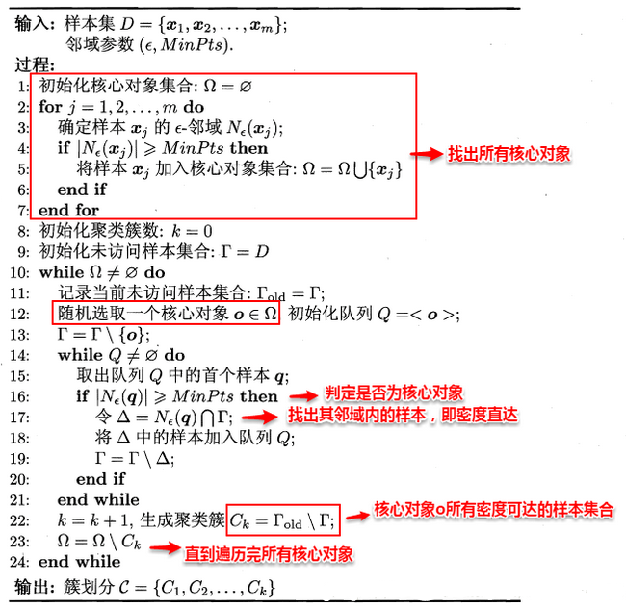
基于密度的聚类算法
3.1
DBSCAN聚类的定义
  由密度可达关系导出的最大密度相连的样本集合，即为最终聚类的一个簇
算法流程
  任选一个不属于任何簇的核心点，找到所有密度可达的点，构成一个簇
  然后重复这个过程，直到没有其他核心点
一个小问题：某一个点同时落在两个核心点的邻域内，但这两个
核心点不在一个簇里，如何确定该点属于哪个簇？——先来后到
算法主要缺点
  样本密度不均匀、簇间距相差很大时，聚类质量较差
  样本集较大时，聚类时间长，可以采用KD树或球树来改进
  调参较复杂，需要对epsion和minPoints联合调参，不同参数组合对结果有较大影响

Slide 21
3.2
基于划分的聚类算法

Slide 22
基于划分的聚类算法
3.2
“
基于划分的聚类算法
这种方法是指根据给定要构建划分的数目k创建一个初始划分，然后采用一种迭代的重定位技术，尝试通过对象在划分间移动来改进划分。

Slide 23
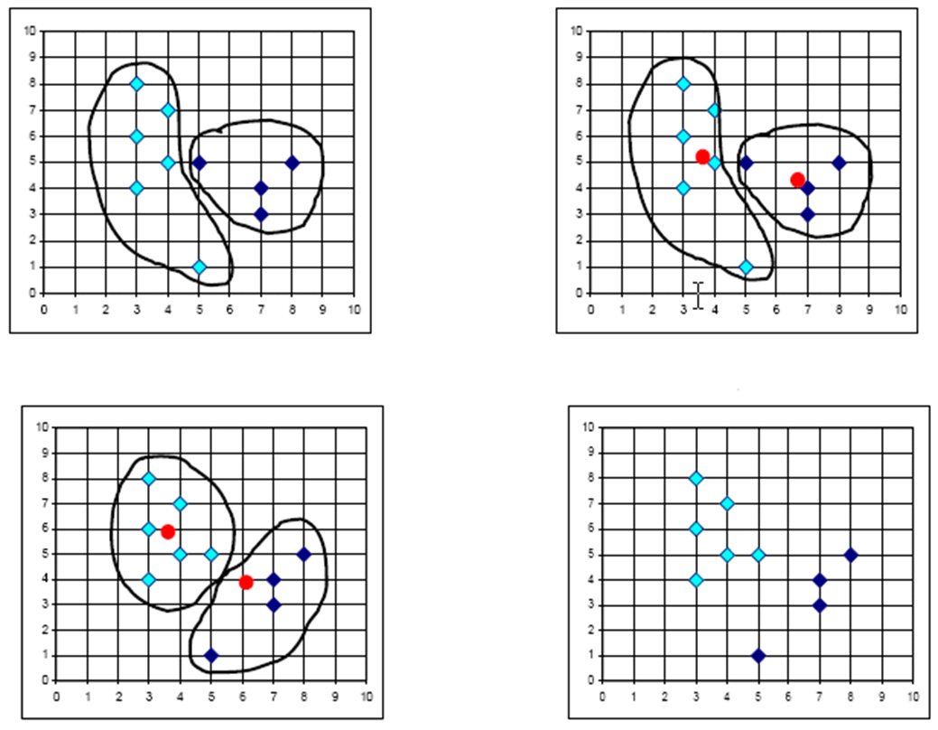

基于划分的聚类算法
3.2
代表算法有：K-means算法、Fuzzy K-means算法、ISODATA算法、k-medoids算法。
K-means算法
线性复杂度，聚类的效率高
在中小规模的数据库中发现球状簇很适用
各聚类本身尽可能的紧凑，而各聚类之间尽可能的分开
K-means算法流程：
1.首先从n个 数据对象任意选择 k 个对象作为初始聚类中心；
2.对于所剩下其它对象，则根据它们与这些聚类中心的相似度（距离），分别将它们分配给与其最相似的（聚类中心所代表的）聚类；
3.再计算每个所获新聚类的聚类中心（该聚类中所有对象的均值）；
4.不断重复这一过程直到标准测度函数开始收敛为止。

Slide 24
基于划分的聚类算法
3.2
K-means优点：
简单 容易实现
可以被应用于大量数据集上，时间复杂度为O(tkn)
K-means改进：
初始值敏感性→更换初值多次执行；
为了提高鲁棒性→Fuzzy k-means\模拟退火；
K值的确定→ISODATA
K-means缺点：
会产生局部最优解；
需要表示clusters(k)的数量；
均值易受噪点影响

Slide 25
基于划分的聚类算法
3.2
代表算法有：K-means算法、Fuzzy K-means算法、ISODATA算法、k-medoids算法。
Fuzzy K-means算法
是K-means的推广，隶属度为[0,1]之间的任何一个数
因此权重矩阵W不再是二元矩阵，而是应用了模糊理论的概念，使得每一个输入向量不再仅属于某一个特定的聚类，而是以其归属程度来表现属于各聚类的程度
Fuzzy K-means算法流程：
1.设定分类个数 k，设定初始权重矩阵，随机给定 0~1 之值，并满足权重总和为1 ；
引入拉格朗日乘数进行条件约束

Slide 26
基于划分的聚类算法
3.2
代表算法有：K-means算法、Fuzzy K-means算法、ISODATA算法、k-medoids算法。
Fuzzy K-means算法
3.由目标函数式计算目标函数值，当目标函数值小于设定的容忍误差可结束迭代过程, 否则继续迭代；
4.重新计算权重矩阵U，并回到步骤2进行运算。
2.计算聚类中心点；

Slide 27
基于划分的聚类算法
3.2
Fuzzy K-means优点：
无监督学习，不需要训练样本，可以直接通过机器学习达到自动分类的目的
隶属度为0-1中间的任意数，反映了数据点和类中心的实际关系
Fuzzy K-means缺点：
用隶属度代替了原来强硬的划分，使边缘更加平滑，但并没有改变原来迭代的思路，还是依赖于起始点和距离的度量。并没有解决根本的问题。

Slide 28
基于划分的聚类算法
3.2
代表算法有：K-means算法、Fuzzy K-means算法、ISODATA算法、k-medoids算法。
ISODATA算法
在K-means算法的基础上，增加对聚类结果的合并和分类操作
当聚类结果某一类中样本数太少，或两个类间的距离太近时，进行合并。
当聚类结果某一类中样本某个特征类内方差太大，将该类进行分裂
具有自动调节最优类别数k的能力
DN Ch 1
Initial cluster means
DN Ch 1
Cluster means move towards pixels 1 and 2 respectively
a
Assign pixel 1 to cluster a, 2 to b etc.
a
Pixel 2
Pixel 2
Pixel 1
Pixel 1
b
b
DN Ch 2
DN Ch 2
DN Ch 1
DN Ch 1
All pixels assigned to a or b - update stats
SD of cluster a too large?
Split a into 2, recalculate. Repeat….
New positions of cluster means
New positions of cluster means
DN Ch 2
DN Ch 2

Slide 29
基于划分的聚类算法
3.2
代表算法有：K-means算法、Fuzzy K-means算法、ISODATA算法、k-medoids算法。
K-medoids算法
用代表数据（ 簇中位置最中心的对象）表示簇，找到最优的中心点
随机给k个中心点作为medoids，再不停地替代它们
按照与medoids最近的原则，将剩余点分配到当前最佳的medoids代表的类中
在每一类中，计算每个成员点对应的准则函数，选取准则函数最小时对应的点作为新的 medoids
优点：当存在噪音和孤立点时, K-medoids 比 K-means 更健壮。
缺点：K-medoids 对于小数据集工作得很好, 但不能很好地用于大数据集，计算质心的步骤时间复杂度是O(n^2)，运行速度较慢
延伸：PAM算法、CLARA算法

Slide 30
3.3
基于层次的聚类算法

Slide 31
基于层次的聚类算法
3.3
“
基于层次的聚类算法
这种方法是层次方法对给定数据对象集合进行层次的分解
基于距离的或基于密度或连通性的
根据层次的分解如何形成，层次的方法可以分为凝聚的和分裂的。

Slide 32
基于层次的聚类算法
3.3
典型的算法有 BIRCH算法、CURE算法 和 CHAMELEON算法。
BIRCH算法
Balanced Iterative Reducing and Clustering Using Hierarchies
（利用层次方法的平衡迭代规约和聚类）
适用数据量大，类别数K也较多的情况
单遍扫描数据集即可聚类
借用聚类特征树(Clustering Feature Tree，简称CF Tree)
CF = (5, (16,30),(54,190))
聚类特征:
CF = (N, LS, SS)
N: 数据点的数量
LS: ∑^{N}_{i=1} X_{i}
SS: : ∑^{N}_{i=1} X_{i}²
(3,4)
(2,6)
(4,5)
(4,7)
(3,8)

Slide 33
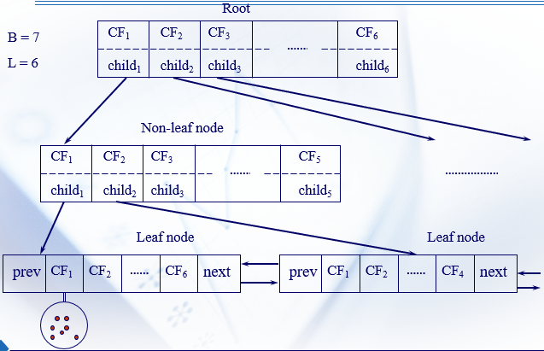
基于层次的聚类算法
3.3
典型的算法有 BIRCH算法、CURE算法 和 CHAMELEON算法。
BIRCH算法
聚类特征树 CF Tree:
满足线性关系
叶节点是双向链表
重要参数：
B：每个内部节点的最大CF数
L：每个叶子节点的最大CF数
T：叶节点每个CF的最大样本半径阈值

Slide 34
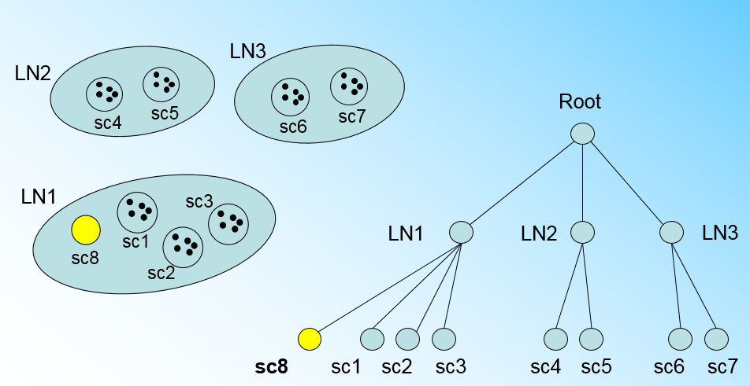
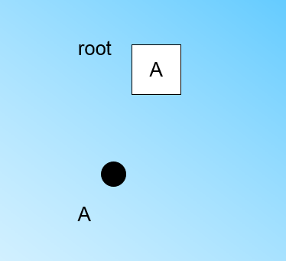
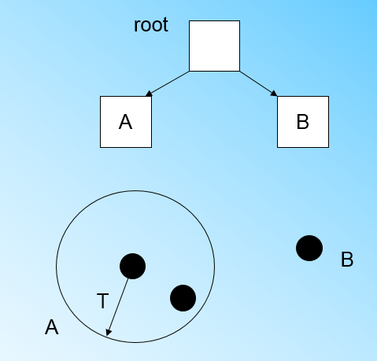
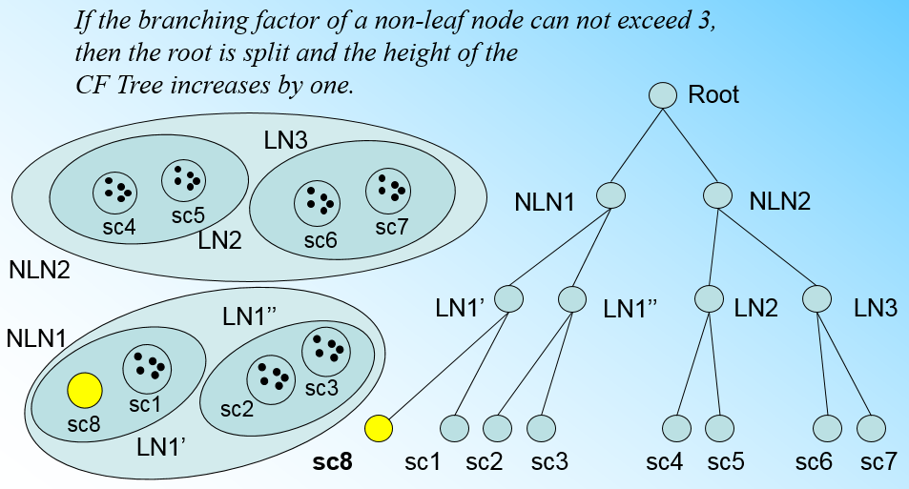
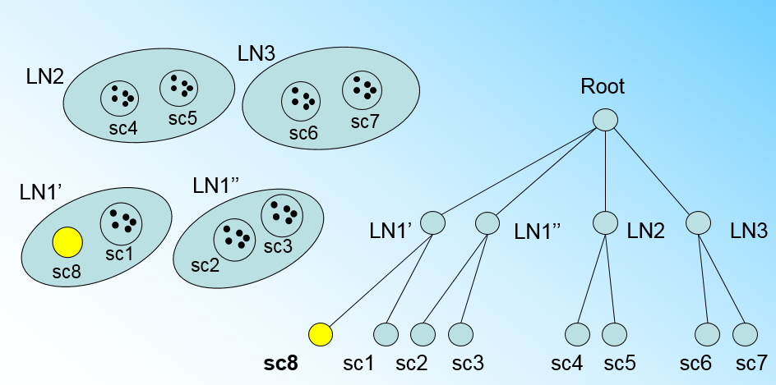
基于层次的聚类算法
3.3
典型的算法有 BIRCH算法、CURE算法 和 CHAMELEON算法。
BIRCH算法
聚类特征树 CF Tree 的生成: 设L=3 , B=3

Slide 35
基于层次的聚类算法
3.3
典型的算法有 BIRCH算法、CURE算法 和 CHAMELEON算法。
BIRCH算法
BIRCH算法优点：
节约内存，所有的样本都在磁盘上，CF Tree仅仅存了CF节点和对应的指针。
聚类速度快，只需要一遍扫描训练集就可以建立CF Tree，CF Tree的增删改都很快。
可以识别噪音点，还可以对数据集进行初步分类的预处理
BIRCH缺点：
由于CF Tree对每个节点的CF个数有限制，导致聚类的结果可能和真实的类别分布不同.
对高维特征的数据聚类效果不好。
如果数据集的分布簇不是类似于超球体，或者说不是凸的，则聚类效果不好。

Slide 36
基于层次的聚类算法
3.3
典型的算法有 BIRCH算法、CURE算法 和 CHAMELEON算法。
CURE算法
Clustering Using REpresentatives
可以识别出任意形状的簇（例如椭圆形）
对于离群点的影响具有鲁棒性
具有线性的空间复杂度和O(n²)的时间复杂度低维数据空间，最坏的情况下为O(n²logn)
CURE算法流程：
从源数据对象中抽取一个随机样本S
将样本S分割为一组划分
对划分局部的聚类
通过随机取样提出孤立点，如果一个簇增长得太慢，就去掉它
对局部的簇进行聚类
用相应的簇标签标记数据

Slide 37
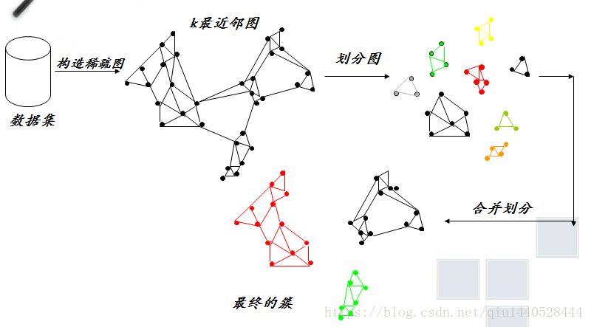
基于层次的聚类算法
3.3
典型的算法有 BIRCH算法、CURE算法 和 CHAMELEON算法。
CHAMELEON算法
CHAMELEON算法步骤：
第一阶段：图划分算法，将数据对象划分成大量子簇
第二阶段：凝聚层次聚类算法，合并子簇
CHAMELEON算法特点：
将互连性和近似性都大的簇合并
可以发现高质量的任意形状的簇

Slide 38
3.4
基于网格的聚类算法

Slide 39
基于网格的聚类算法
3.4
“
基于网格的聚类算法
这种方法是指对于所要研究的数据空间，采用统一规格的网格将其划分成为有限个大小相等的矩形单元（cell）,所有的处理都是以单个的单元为对象的，这样就能够针对每一个网格内部保存的数据对象来进行统计信息的分析。

Slide 40
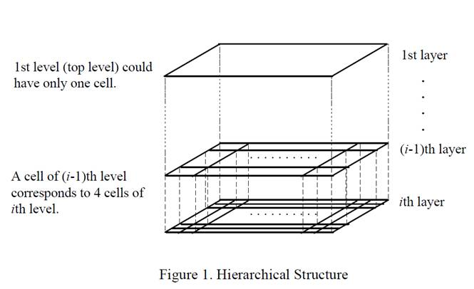
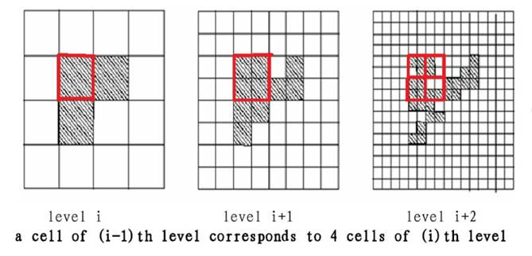
基于网格的聚类算法
3.4
代表算法有：STING算法、CLIQUE算法、WAVE-CLUSTER算法。
STING算法
基于网格的多分辨率聚类技术
针对不同级别的分辨率，通常存在多个级别的矩形单元，这些单元形成一个层次结构
STING网格建立流程：
1.首先我们先划分一些层次，按层次划分网格；
2.计算最底层单位网格的统计信息（如均值，最大值和最小值）；
3.从最底层逐层计算上一层每个父单元格的统计信息，直到最顶层；
4.同时根据密度阈值标记稠密网格。

Slide 41
基于网格的聚类算法
3.4
STING优点：
由于存储在每个单元中的统计信息提供了单元中的数据不依赖查询的汇总信息，因此基于网格的计算是独立于查询的;
网格结构有利于并行处理和增量更新;
效率很高。
STING缺点：
STING的聚类质量取决于网格结构的最底层的粒度;
STING在构建一个父亲单元时没有考虑到子女单元和其他相邻单元之间的联系。所有的簇边界不是水平的，就是竖直的，没有斜的分界线。降低了聚类质量。

Slide 42
基于网格的聚类算法
3.4
CLIQUE算法
结合了网格和密度聚类的思想，因此能够发现任意形状的簇，又可以处理高维数据，对大规模数据库中的高维数据的聚类非常有效。
中心思想如下：
  给定一个多维数据点的大集合，数据点在数据空间中通常不是均衡分布的。CLIQUE区分空间中稀疏的和密集的单元，以发现数据集合的全局分布模式。
  如果一个单元中的数据点的数目超过了某个输入模型参数，则该单元是密集的。在CLIQUE中，簇定义为相连的密集单元的最大集合。
WAVE-CLUSTER算法
一种多分辨率的聚类算法；
用小波分析使簇的边界变得更加清晰;
速度很快，计算复杂度为O(n)，这里n是数据库中对象的数目。

Slide 43
基于网格的聚类算法
3.4
这些算法虽然是用不同的网格划分方法，将数据空间划分成为有限个单元（cell）的网格结构,并对网格数据结构进行了不同的处理，但核心步骤是相同的：
1、划分网格；
2、使用网格单元内数据的统计信息对数据进行压缩表达；
3、基于这些统计信息判断高密度网格单元；
4、最后将相连的高密度网格单元识别为簇。

Slide 44
3.5
基于模型的聚类算法

Slide 45
基于模型的聚类算法
3.5
“
基于模型的聚类算法
基于模型的聚类算法是通过构建反映数据空间分布的密度函数来定位簇。给每一个聚类假定一个模型，然后去寻找能够很好的满足这个模型的数据集。它的一个潜在的假定就是：目标数据集是由一系列的概率分布所决定的。
通常有两种尝试方向：统计的方案和神经网络的方案。

Slide 46
基于模型的聚类算法
3.5
基于概率模型的方法
基于神经网络模型的方法
这里的概率模型主要指概率生成模型(generative Model)，同一类的数据属于同一种概率分布。这种方法的优点是对类的划分不那么“坚硬”，而是以概率形式表现，每一类的特征也可以用参数来表达；缺点就是执行效率不高，特别是在分布数量很多并且数据量很少的时候。其中最典型、也最常用的方法就是高斯混合模型(GMM)，它是EM算法一个最广泛的应用。
基于神经网络模型的方法将每个簇描述成一个标本，可以通过聚类的标本来预测分派到该聚类的一个对象的属性。基于神经网络模型的方法主要就是指SOM（Self Organized Maps），它是一个非监督学习的神经网络。

Slide 47
基于模型的聚类算法
3.5
EM算法
在统计计算中，最大期望（EM）算法是在概率模型中寻找参数最大似然估计或者最大后验估计的算法，其中概率模型依赖于无法观测的隐藏变量（Latent Variable）。
EM是一种以迭代的方式来解决一类特殊最大似然 (Maximum Likelihood) 问题的方法。
EM算法是一种从不完全数据或有数据丢失的数据集（存在隐含变量）中求解概率模型参数的最大似然估计方法。对于信息缺失的数据来说，EM算法是一种极有效的工具。
最大期望算法经过两个步骤交替进行计算：
计算期望（E）
最大化（M）
利用对隐藏变量的现有估计值，计算其最大似然估计值；
最大化在 E 步上求得的最大似然值来计算参数的值。M步上找到的参数估计值被用于下一个 E 步计算中，这个过程不断交替进行。

Slide 48
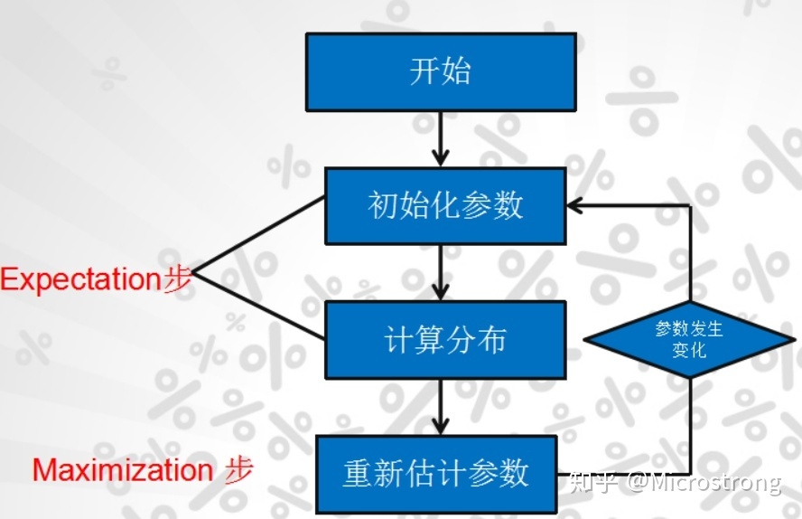
基于模型的聚类算法
3.5
EM算法具体问题：
我们目前有100个男生和100个女生的身高，但是我们不知道这200个数据中哪个是男生的身高，哪个是女生的身高，即抽取得到的每个样本都不知道是从哪个分布中抽取的。这个时候，对于每个样本，就有两个未知量需要估计：
（1）这个身高数据是来自于男生数据集合还是来自于女生？
（2）男生、女生身高数据集的正态分布的参数分别是多少？
求解过程：(1)初始化参数：先初始化男生身高的正态分布的参数：如均值=1.65，方差=0.15；
(2)计算每一个人更可能属于男生分布或者女生分布；
(3)通过分为男生的n个人来重新估计男生身高分布的参数(最大似然估计),女生分布也按照相同的方式估计出来，更新分布。
(4)这时候两个分布的概率也变了，然后重复步骤(1)至(3)，直到参数不发生变化为止。

Slide 49
基于模型的聚类算法
3.5
“
EM算法思想
假设我们想估计知道A和B两个参数，在开始状态下二者都是未知的，但如果知道了A的信息就可以得到B的信息，反过来知道了B也就得到了A。可以考虑首先赋予A某种初值，以此得到B的估计值，然后从B的当前值出发，重新估计A的取值，这个过程一直持续到收敛为止。
”

Slide 50
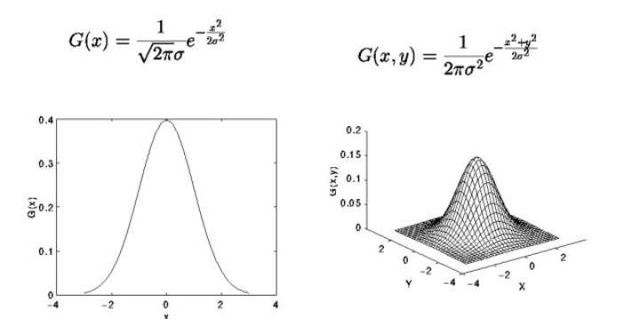
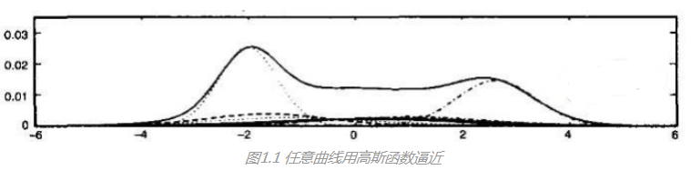
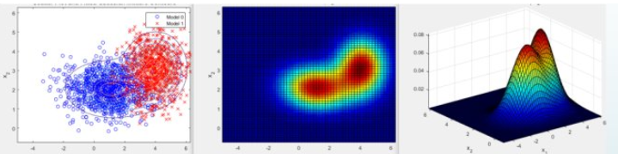
基于模型的聚类算法
3.5
高斯分布
GMM
高斯混合模型(GMM) 就是用高斯概率密度函数（正态分布曲线）精确地量化事物，它是一个将事物分解为若干的基于高斯概率密度函数（正态分布曲线）形成的模型。

Slide 51
基于模型的聚类算法
3.5
GMM就是指对样本的概率密度分布进行估计，而估计采用的模型是几个高斯模型的加权和。
每个高斯模型就代表了一个类（一个Cluster）。对样本中的数据分别在几个高斯模型上投影，就会分别得到在各个类上的概率。
可以选取概率最大的类所为判决结果。

Slide 52
基于模型的聚类算法
3.5
自组织映射SOM算法
SOM(Self Organizing Maps )是通过模拟人脑对信号处理的特点而发展起来的一种人工神经网络。
该算法假设在输入对象中存在一些拓扑结构或顺序，可以实现从输入空间(n维)到输出平面(2维)的降维映射，其映射具有拓扑特征保持性质,与实际的大脑处理有很强的理论联系。
SOM可以对数据进行无监督学习聚类。

Slide 53
基于模型的聚类算法
3.5
“
SOM算法思想
本质上是一种只有输入层--隐藏层的神经网络。隐藏层中的一个节点代表一个需要聚成的类。训练时采用“竞争学习”的方式，每个输入的样例在隐藏层中找到一个和它最匹配的节点，称为它的激活节点，也叫“winning neuron”。紧接着用随机梯度下降法更新激活节点的参数。同时，和激活节点临近的点也根据它们距离激活节点的远近而适当地更新参数。
”

Slide 54
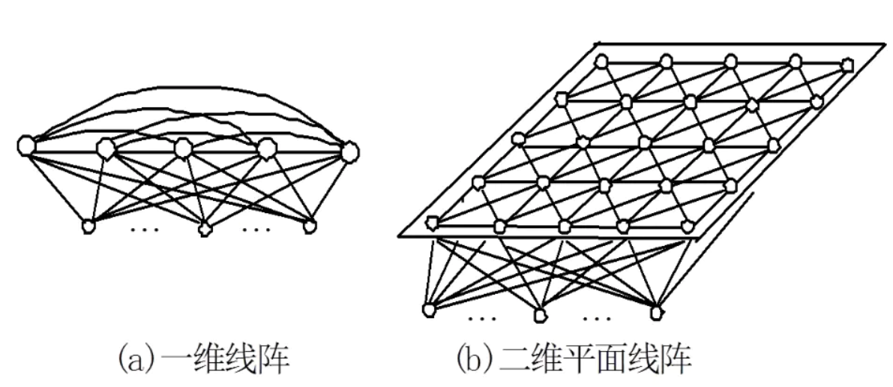
基于模型的聚类算法
3.5
SOM的一个特点是，隐藏层的节点是有拓扑关系的。这个拓扑关系需要我们确定，如果想要一维的模型，那么隐藏节点依次连成一条线；如果想要二维的拓扑关系，那么就行成一个平面，如下图所示（也叫Kohonen Network）：

Slide 55
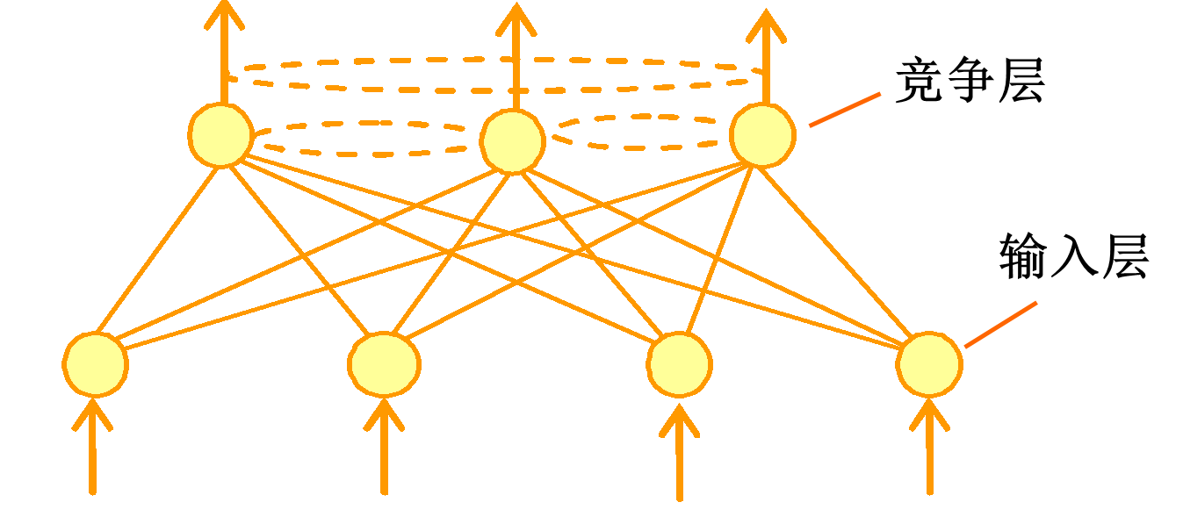
基于模型的聚类算法
3.5
SOM网络包含输入层和输出层：
输入层：对应一个高维的输入向量，接收外界信息，将输入模式向竞争层传递，起“观察”作用；
输出层(竞争层)：由一系列组织在2维网格上的有序节点构成，负责对输入模式进行分析比较，寻找规律并归类；
输入节点与输出节点通过权重向量连接。学习过程中找到与之距离最短的输出层单元，即获胜单元，对其更新。同时，将邻近区域的权值更新，使输出节点保持输入向量的拓扑特征。
一种自组织神经网络的典型结构：由输入层和竞争层组成

Slide 56
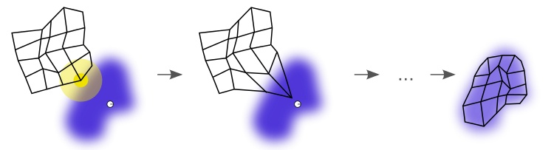
基于模型的聚类算法
3.5
SOM算法流程
(1) 网络初始化，对输出层每个节点权重赋初值;
(2) 将输入样本中随机选取输入向量，找到与输入向量距离最小的权重向量;
(3) 定义获胜单元，在获胜单元的邻近区域调整权重使其向输入向量靠拢;
(4) 提供新样本、进行训练;
(5) 收缩邻域半径、减小学习率、重复，直到小于允许值，输出聚类结果。
白色网格表示从该分布中提取的当前训练数据
紫色区域表示训练数据的分布状况
首先，SOM 节点位于数据空间的任意位置。最接近训练数据的节点（黄色高亮部分）会被选中。它和网格中的邻近节点一样，朝训练数据移动。在多次迭代之后，网格倾向于近似该种数据分布。
SOM 的训练过程

Slide 57
3.6
聚类算法对比

Slide 58
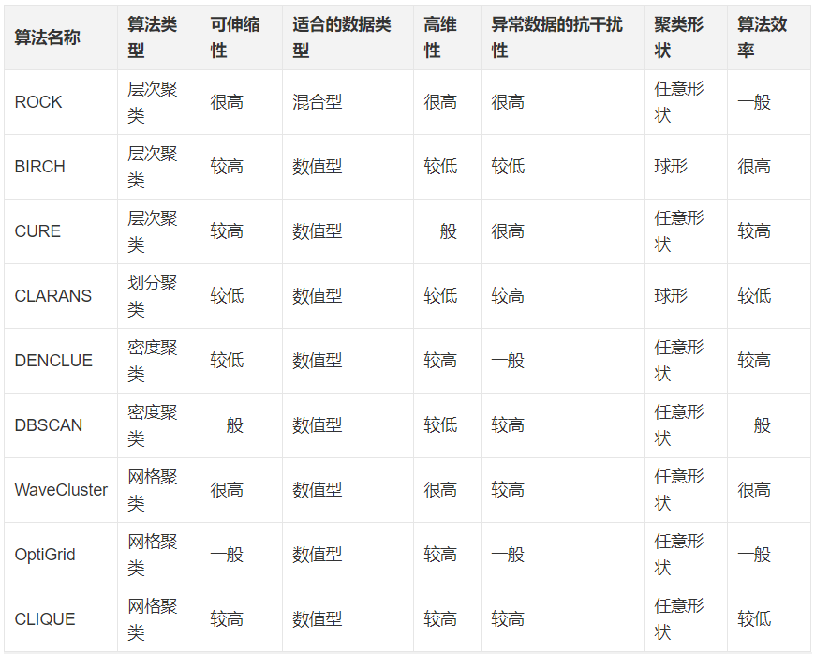
聚类算法比较
3.6
基于划分和层次聚类方法都无法发现非凸面形状的簇，真正能有效发现任意形状簇的算法是基于密度的算法，但基于密度的算法一般时间复杂度较高，1996年到2000年间，研究数据挖掘的学者们提出了大量基于网格的聚类算法，网格方法可以有效减少算法的计算复杂度，且同样对密度参数敏感。

Slide 59
4
最新研究进展

Slide 60
深度化方法
4.1
近年来的文本聚类研究更多的结合了深度学习，这些方法可以分为4个大类：
Convolutional neural network
Recurrent neural network
Autoencoder
Deep Belief Networks

Slide 61
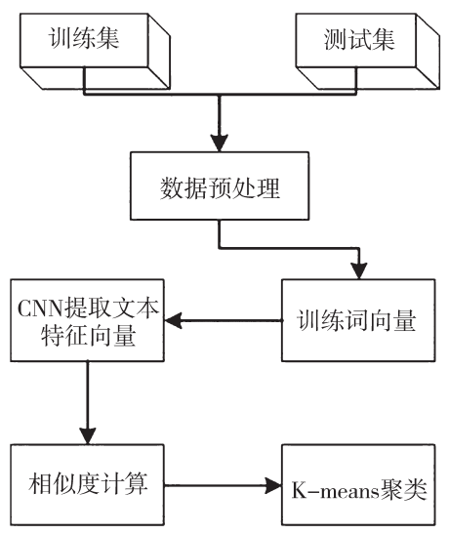
深度化方法——CNN
4.1
Convolutional neural network
应用CNN的基础方法如左图所示。首先通过word2vec或其他模型来获得语料库中所有词的词向量；然后将文本转换为词向量矩阵，再经过CNN对文本的词向量矩阵进行特征提取，获得文本的特征向量表示；选取合适的相似度计算方法计算文本向量的相似度；最后使用K-means方法进行聚类。

Slide 62
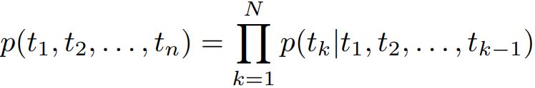
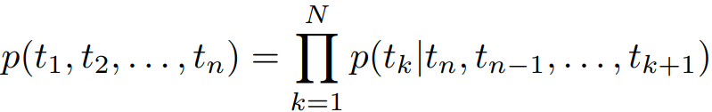


深度化方法——RNN
4.1
Recurrent neural network
应用LSTM或Bi-LSTM等的基础做法和CNN类似，也是用于文本的特征提取和表示。一个包含n个单词的文本的概率表示可以是如下两种形式：
表示给定前这k-1个单词后，第k个单词为t_{k}的概率。
类似地， 表示给定第k+1到n个单词后，第k个单词为t_{k}的概率。

Slide 63


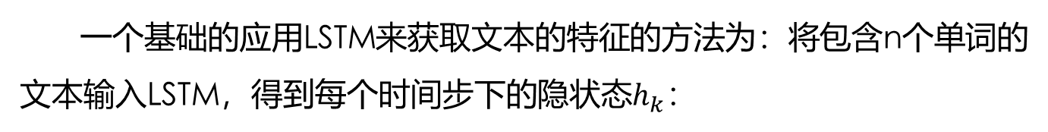
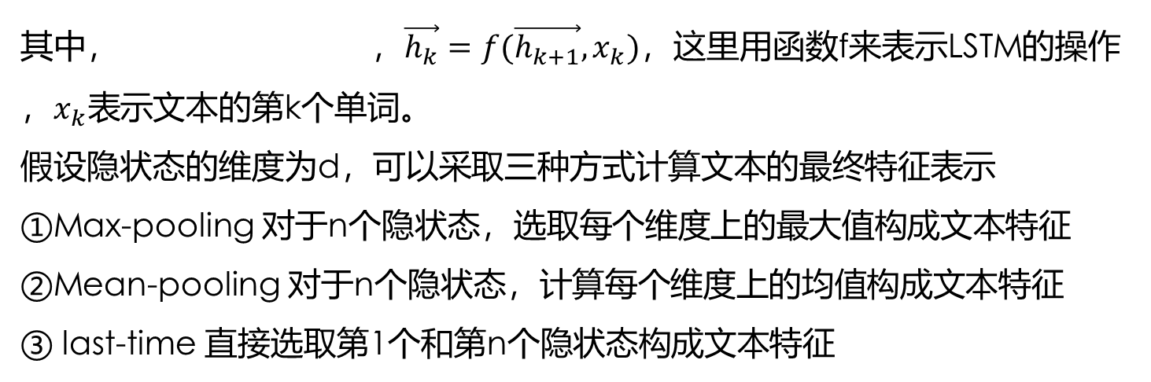
深度化方法——RNN
4.1
Recurrent neural network
一个基础的应用LSTM来获取文本的特征的方法为：将包含n个单词的文本输入LSTM，得到每个时间步下的隐状态$h_{k}$：
其中， ，$\vec{h_{k}}=f(\vec{h_{k+1}}, x_{k})$，这里用函数f来表示LSTM的操作，$x_{k}表示$文本的第k个单词。
假设隐状态的维度为d，可以采取三种方式计算文本的最终特征表示
①Max-pooling 对于n个隐状态，选取每个维度上的最大值构成文本特征
②Mean-pooling 对于n个隐状态，计算每个维度上的均值构成文本特征
③ last-time 直接选取第1个和第n个隐状态构成文本特征

Slide 64
深度化方法——Autoencoder
4.1
Autoencoder
自编码器被广泛应用于文本聚类前的特征降维。一类方法是先使用自编码器学习从数据域到低维潜在空间的非线性映射，随后在学到的低维空间进行聚类。这些方法将自编码器作为一个预处理阶段，与后续的聚类阶段分开设计。也就是说，特征学习和聚类是按顺序进行的。
当前应用自编码器到文本聚类的一个趋势是希望模型能同时进行特征学习和聚类。这类方法认为，将特征学习和聚类分开设计时，自编码器在低维特征学习过程中不是以促进聚类效果为目标的，学到的数据的潜在低维不一定适合于聚类，因此考虑联合特征降维和聚类。

Slide 65
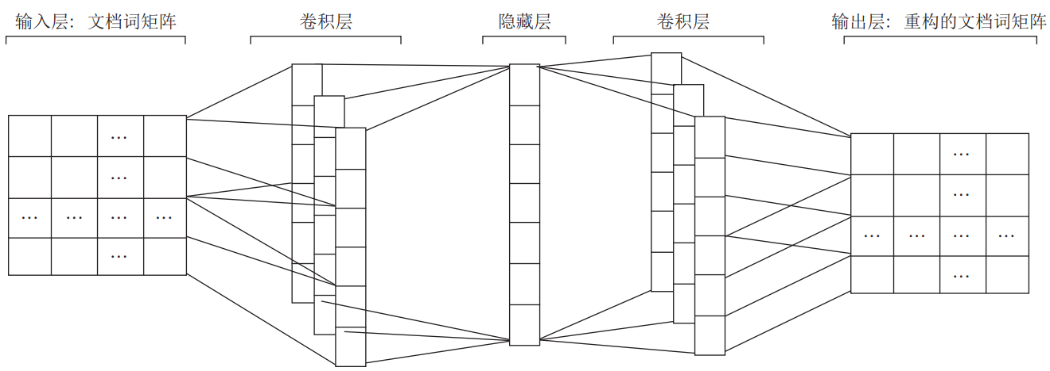
深度化方法——Autoencoder
4.1
Autoencoder
一个应用自编码器的基础方法如下图所示，首先通过word2vec获得词向量表示，文本矩阵则是由词向量堆叠而成，通过自编码器学习一个文本矩阵的潜在低维表示，使用k-means或谱聚类等聚类方法对学到的低维向量进行聚类。

Slide 66
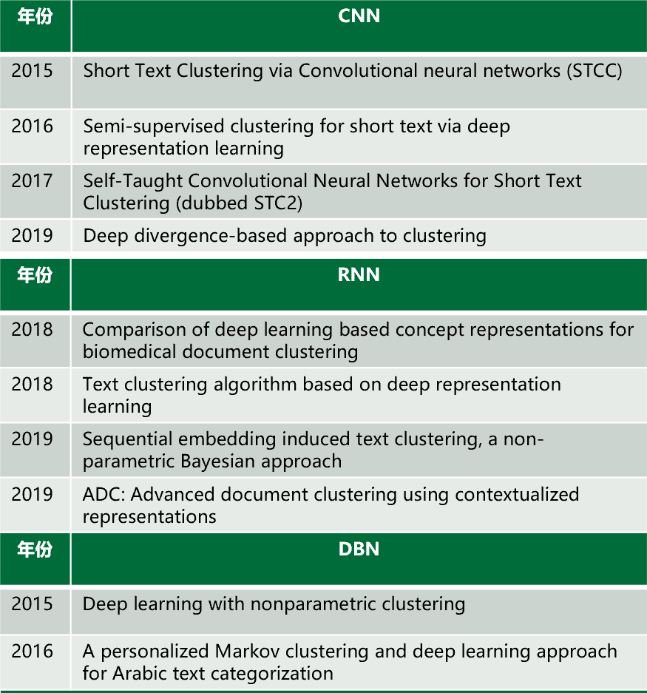
深度化方法——趋势
4.1
从近5年比较有成效的研究成果来看，自编码器的应用是一个主要趋势
年份 | Autoencoder
2016 | Unsupervised deep embedding for clustering analysis
2016 | Variational deep embedding: An unsupervised and generative approach to clustering(VaDE)
2017 | Deep clustering with convolutional autoencoders
2017 | Improved deep embedded clustering with local structure preservation
2017 | Towards k-means-friendly spaces: Simultaneous deep learning and clustering
2017 | Deepcluster: A general clustering framework based on deep learning(DC-GMM)
2018 | Spectralnet: Spectral clustering using deep neural networks
2019 | Deep co-clustering
2019 | A self-training approach for short text clustering
2020 | Patent document clustering with deep embeddings(DEC)
2020 | Semi-supervised Network Embedding with Text Information

Slide 67
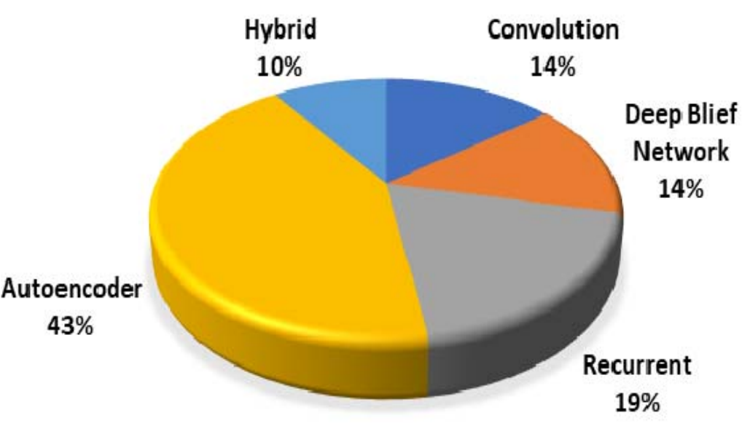
未来研究工作
4.2
混合和集成深度学习算法：在大多数研究中，混合深度学习算法利用了每种算法的优势，通常会获得比较出色的效果，胜过其他单独的深度学习算法；下图展示了当前深度学习方法的比例，可以看到，混合算法的研究仍数少数，未来有望出现更多新的成果。

Slide 68
未来研究工作
4.2
填补空白：还有很多深度学习算法没有被应用到文本聚类这个领域，可以尝试将这些算法扩展到文本聚类领域。例如，深度强化学习（Deep Reinforcement Learning）已经在文本情感摘要等方面有所应用，但是还没有任何方法将其用于文本聚类；此外，目前还很少有工作将预训练的深度模型应用到文本聚类上，并对深度学习方法的有效性作解释。

Slide 69
5
Demo展示

Slide 70
5
基于新浪微博热点话题的聚类
数据来源
聚类方法
调用方法
来源：新浪微博
关键字：疫情
数量：5000余条
（12.19-12.21）
K-mean
Aggregative
DBSCAN
python：
requests、jieba、sklearn、wordcloud

Slide 71
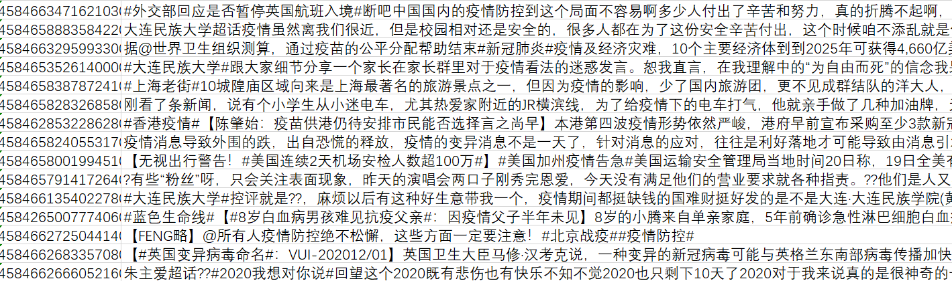
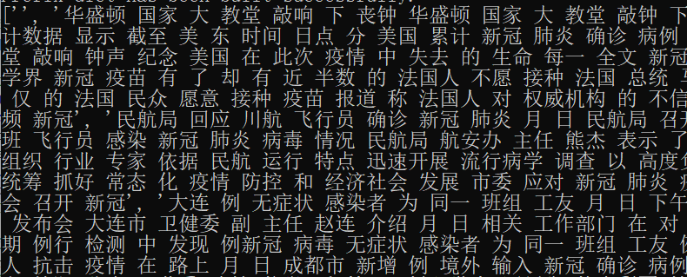
5
基于新浪微博热点话题的聚类
方法步骤
爬取微博数据
文本
预处理
文本
分词
特征向量提取
文本
聚类

Slide 72
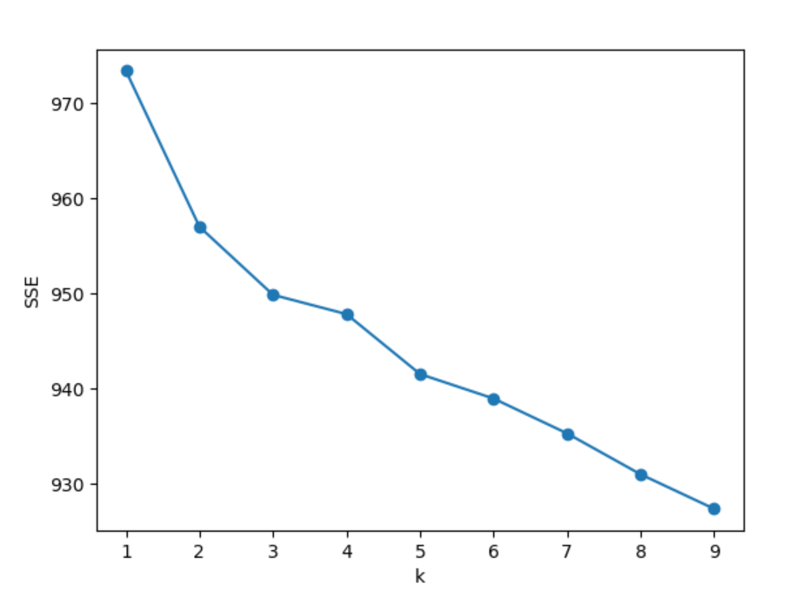
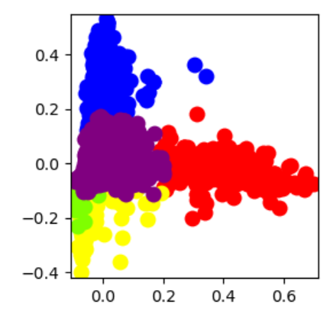

5
基于新浪微博热点话题的聚类
K-mean
基于划分方法
K = 5
聚类簇数的确定：手肘法
聚类结果

Slide 73
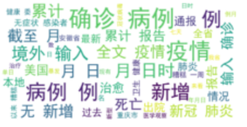
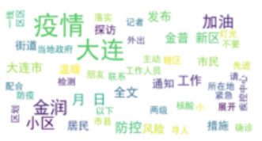
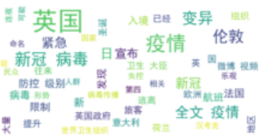


5
基于新浪微博热点话题的聚类
K-mean
每日疫情
大连疫情
伦敦疫情
防控
考研

Slide 74


5
基于新浪微博热点话题的聚类
AggregativeClustering
基于层次聚类
K = 5
层次聚类图
聚类结果

Slide 75





5
基于新浪微博热点话题的聚类
AggregativeClustering

Slide 76

5
基于新浪微博热点话题的聚类
DNSCAN
基于密度聚类
epo = 0.05
min_samples=12
聚类结果

Slide 77







5
基于新浪微博热点话题的聚类
DNSCAN
不断尝试更改epo、 min_samples两个参数
聚类效果不是很好，很多重叠项

Slide 78
5
基于新浪微博热点话题的聚类
结果分析
K-mean | 实现简单，速度快 分类结果依赖于分类中心的初始化，可通过多次实验达到较好效果 需要指定k
AggregativeClustering | 可以很容易发现类的层次关系 时间复杂度太高 算法终止的条件很模糊，难以精确表达并控制算法的停止
DBSCAN | 对噪声不敏感，聚类结果一致 eps、min_sample 参数难以选择 对高维数据处理不太好

Slide 79
感谢老师和同学们的聆听
恳请批判指正

